Slide 1
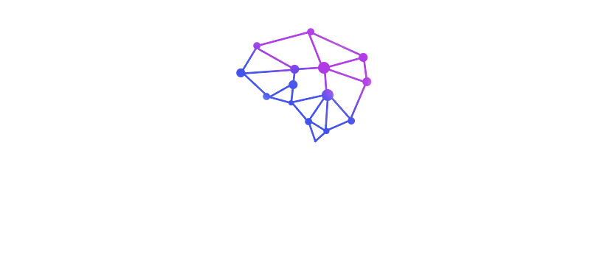
融 合 · 创 新 · 创 造
企业投资者关系管理中信息收集管理小助手
队伍名称 Team Name：比奇堡
队伍成员 Team Member：赵川、唐蔚然、高妮、刘佳琦
所在单位/专业 Enterprise：北京信息科技大学信管学院
作品应用场景：企业投资者关系管理

Slide 2
一、需求分析&背景介绍
Requirement analysis
融 合 · 创 新 · 创 造
企业投资者关系管理中存在以下问题：
管理者若想了解投资者提问的最新动态，还需逐一打开各个投资者互动平台。投资者提问是文本格式，不具有直观可视性，管理者无法综合了解所有投资者的需求、关注点和活跃度等。
投资者的提问存在相同类似的问题，提问的时间不固定，重复的回复会让管理者失去回答问题的积极性，耗时耗力，影响时效和成本。
企业在进行回复投资者邮件提问时，会有回复不及时等问题。对邮件的回复往往人工手动操作，逐封的点击、查看，回复。这种人工处理由于可能出现的遗忘或操作失误，会影响到处理的时效性，甚至还会对系统运营造成严重影响。
本项目用Uipath帮助企业进行邮件回复的自动化，投资者互动平台信息收集自动化，以及信息可视化分析，并制作出投资者关系管理报告，优化企业投资者关系管理流程。

Slide 3
一、需求分析&背景介绍
Requirement analysis
融 合 · 创 新 · 创 造
重复性高
发来的邮件涉及到的问题会有重复
痛点
效率低
数据量大
人工每次都要仔细读取邮件发来的信息，手动提取关键词后，再思考进行有针对性的回复。
投资者平台上每天会有几十条投资者提问

Slide 4
二、流程建设方案
Requirement analysis
邮件信息收集与回复
投资者互动平台信息收集与分析
邮件信息收集与回复：
提前准备具有不同关键词的邮件回复模板，机器人自动提取含有特定关键词的邮件，并自动完成批量且针对每一类关键词的邮件回复。
投资者互动平台信息收集与分析：
对全景网和巨潮资讯网的投资者平台互动信息进行抓取，对投资者问题及提问日期做可视化分析，例如词云和时间趋势图。

Slide 5
二、流程建设方案
Requirement analysis
融 合 · 创 新 · 创 造
邮件信息收集与管理——自动化设计方案
邮件内容收集
数据汇总
通过循环遍历每一封邮件，定量提取邮件内容放在Excel表格里。
将关键词和回复模版汇总到一张Excel表格
批量回复
筛选出特定邮件
将回复模版批量回复给关键词所对应的发件人
筛选出含有特定关键词的邮件，并为每个关键词添加回复模版

Slide 6
二、流程建设方案
Requirement analysis
融 合 · 创 新 · 创 造
投资者平台信息收集与管理——自动化设计方案
进入投资者平台
存放数据
自动打开网站，进行相关搜索后进入企业的投资者互动平台
将数据放入Excel表格
抓取数据
分析可视化
抓取投资者提问信息(提问内容，提问日期等)
通过Python对提取出来的信息进行信息整理和图表制作

Slide 7
三、执行流程图
Execution Flow Chart
邮件自动化实现前后对比
融 合 · 创 新 · 创 造
全流程手工执行
数字化生产力部署前
6min/份订单
登录指定邮箱
逐封打开投资者来信邮箱
逐封回复投资者提问
机器人自动完成流程
数字化生产力部署后
10秒/份订单
定量收集投资者来信
确定关键词及制作回复模版
筛选出含有特定关键词的邮件
将提取的邮件和回复模版汇总
将回复模版批量回复给关键词所对应的发件人
登录指定邮箱

Slide 8
三、执行流程图
Requirement analysis
自动化实现流程
融 合 · 创 新 · 创 造
1，自动打开浏览器，找到投资者互动平台的互动信息
2、通过数据抓取定量收集投资者提问的问题和提问时间
3、将从互动平台爬取的数据进行汇总
4、排除掉相同的投资者在不同互动平台上提问的相同问题，做去重处理
5、对去重的数据用Python做数据可视化分析
6、定量提取出投资者发送的邮件信息
7、将全部信息放在一个Excel表格里面
8、结合词云和邮件信息找出相似邮件含有的关键词（人工）
9、为关键词制定具有针对性的回复模板（人工）
10、筛选出含有特定关键词的邮件
11、对这些邮件进行针对性的批量回复
结合邮件信息和可视化结果制作投资者关系管理报告

Slide 9
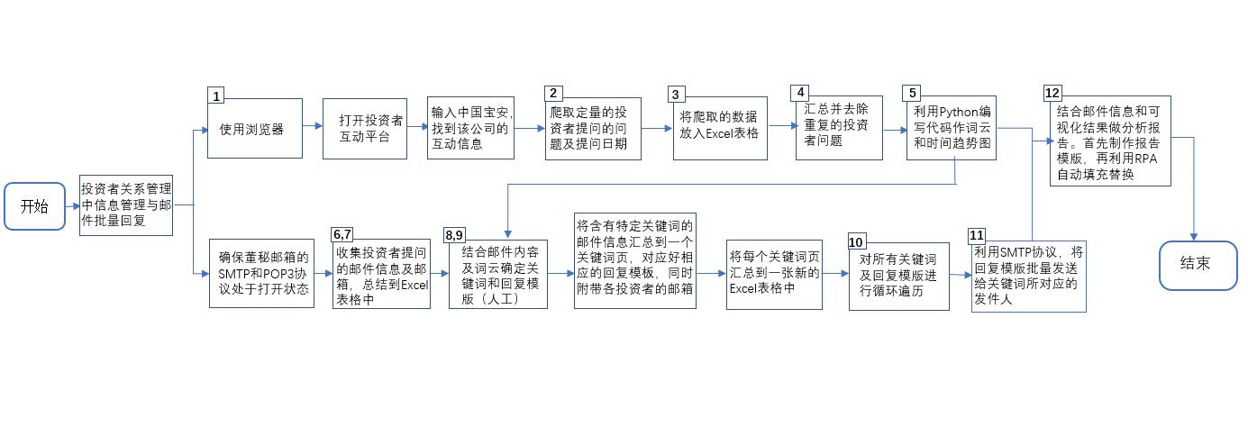
三、执行流程图
Execution Flow Chart
融 合 · 创 新 · 创 造
流程图展示

Slide 10
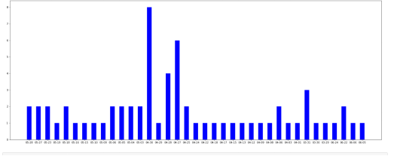
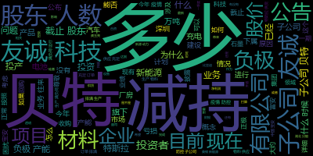
四、数据可视化结果分析
process&Robot Orchestrator and Management
融 合 · 创 新 · 创 造
时闻趋势图分析
该公司的投资者在月末的时候更为频繁，在其他时间基本持平，所以董秘可以选择在月中和月末集中回复。
在某一段的提问数量出现骤增的情况，可据此追踪判断近期公司某方面是否成为舆论热点。
时间趋势图可以集中反映投资者的活跃程度，据此管理者可以选择一个时间点，集中回复投资者的提问，把握投资者的动态。
词云分析
投资者最关注的问题就是该公司的子公司的合作关系以及针对子公司业务爆满所采取的措施（中国宝安的贝特瑞与友诚科技）
投资者还比较关注该公司股东的减持公告的问题、因为疫情是否造成材料供应短缺等问题、主要业务问题、该公司未来发展方向、该公司的股东人数、管理者可以根据投资者关心的问题处理后续工作。
通过对词云的分析可以看出投资者的需求、关注点等，管理者可据此做下一步发展部署

Slide 11
五、模式和技术创新性
Mode and Technological Innovation
融 合 · 创 新 · 创 造
业务创新点：
1、管理者可以从非结构化文本中抽取结构化数据，并为管理者提供数据可视化分析，使数据直观明确，利于管理者了解投资者的需求、关注点和活跃度。
2、帮助管理者自动化回复投资者邮件，弥补了企业邮件过多来不及回复的问题。
3、关键词和回复模版可随着积累不断添加完善，逐步健全回复系统。未来可能实现对所有邮件的针对性自动化回复。
4、结合邮件信息和可视化结果分析，可为企业定期自动化提供投资者关系管理报告。

Slide 12
六、方案价值与收益
Solution Value and Revenue
融 合 · 创 新 · 创 造
项目收益统计：
1、RPA过程简化了管理者收集投资者问题的操作步骤，并为其提供直观可视化的数据。
传统模式下，复制100条信息约花费30分钟，相比之下，RPA数据抓取只需约10秒，较人工模式效率提高180倍，极大地提高了时效，且可进行数据可视化分析。例如根据词云和时间趋势图可帮助管理者了解投资者的最新动态需求，关注点和活跃度等，为企业做进一步规划提供了方向，时间趋势图反映了投资者提问时间和对应的提问数量之间的关系，可帮助管理者选择合适的回复时间，提高回复效率。
2、通过RPA机器人执行邮件处理可以解放人力，提高邮件处理的时效性及准确性。
邮件回复新旧模式对比，经随机采样验证，对比效果如下：原人工模式：回复一封邮件大约花费6分钟，一天大约会有几十封邮件，占用了人工大多时间。邮件自动化回复模式：回复各个邮件平均耗时约10秒。邮件自动化较原人工模式效率提升36倍。极大地提高了工作效率，节约了时间人力成本。
3、结合邮件信息和可视化结果分析，为企业定期自动化提供投资者关系管理报告
定期的不同数据可得到不同的分析报告，利用RPA定期获得，使企业更清晰的把握投资者的动态及关注点，有利于舆情管理，为企业进一步计划做参考部署。

Slide 13
六、方案价值与收益
Solution Value and Revenue
融 合 · 创 新 · 创 造
推广价值：
第一，将投资者关系互动管理中的信息收集和分析部分流程实现标准化。
通过对互动信息的自动抓取、整理和分析，将投资者关系互动管理中的信息收集和分析部分流程实现标准化，可极大的提高信息的利用效率和利用价值。此技术还可以运用与与企业相关的其他非结构化数据的抓取，满足企业对数据的提取分析的需求。
第二，优化流程，改善邮件回复和互动平台答复的不及时，提高董秘工作效率。
回复邮件往往要依赖于人工手动操作，逐封的点击、查看。这种人工处理可能出现遗忘和操作失误，会影响到时效性，甚至还会对系统运营造成严重影响，通过对邮件的批量回复，可极大的节约企业的人力，财力和时间成本，提高邮件处理的时效性及准确性。弥补了企业邮件过多，来不及回复的问题，随着关键词和回复模板的不断完善，回复系统逐步健全，企业未来将实现对所有邮件的针对性和准确性的自动化回复。
第三，制作投资者关系管理报告，了解投资者的需求和关注点，有助于企业舆情管理。
通过对投资者提问的问题做数据可视化分析，结合邮件情况做投资者关系管理报告，直观可视的给管理者展现出投资者的动态与需求，以及不同时间段的活跃度，有助于企业舆情管理。

Slide 14
融 合 · 创 新 · 创 造
融合 · 创新 · 创造

